Slide 1
Основы кинестетики
ДЕПАРТАМЕНТ СОЦИАЛЬНОГО РАЗВИТИЯ
ХАНТЫ-МАНСИЙСКОГО АВТОНОМНОГО ОКРУГА – ЮГРЫ
БЮДЖЕТНОЕ УЧРЕЖДЕНИЕ
ХАНТЫ-МАНСИЙСКОГО АВТОНОМНОГО ОКРУГА – ЮГРЫ
«НИЖНЕВАРТОВСКИЙ ПАНСИОНАТ КРУГЛОСУТОЧНОГО УХОДА»
Валентина Петровна Батенева,
инструктор по адаптивной физической культуре

Slide 2
Кинестетика
(kinesis - движение, asthesis - ощущение, чувство) - учение о двигательных ощущениях.
Кинестетика помогает использовать собственные двигательные ресурсы для обеспечения высокого уровня самоконтроля при небольших усилиях.

Slide 3
Получение навыков правильных движений
Повышение качества жизни
✓ профессиональное содействие активности человека
✓ создание доверия
✓ уменьшение боли
✓ профилактика пролежней и контрактур
✓ избежание зависимости от ухаживающего
✓ поддерживание возможности самообслуживания
✓ открытие новых перспектив

Slide 4
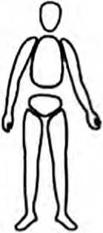
Стабильные части тела человека
7 стабильных масс:
✓ голова
✓ грудная клетка
✓ бёдра
✓ две руки
✓ две ноги
Весь вес распределен между массами
За массы можно и нужно брать человека при транспортировке

Slide 5
Нестабильные части тела человека
6 промежутков:
✓ шея
✓ талия
✓ плечи
✓ паховая зона
✓ сгибы рук
✓ сгибы ног
Соединяют массы между собой.
Позволяют перераспределять вес масс.
Являются интимными зонами.
Не брать при перемещении, иначе произойдет ограничение движения

Slide 6
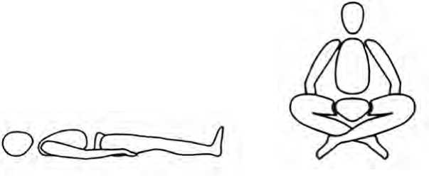
Стартовые позиции
Положение лежа на спине
Положение сидя
со скрещенными ногами

Slide 7
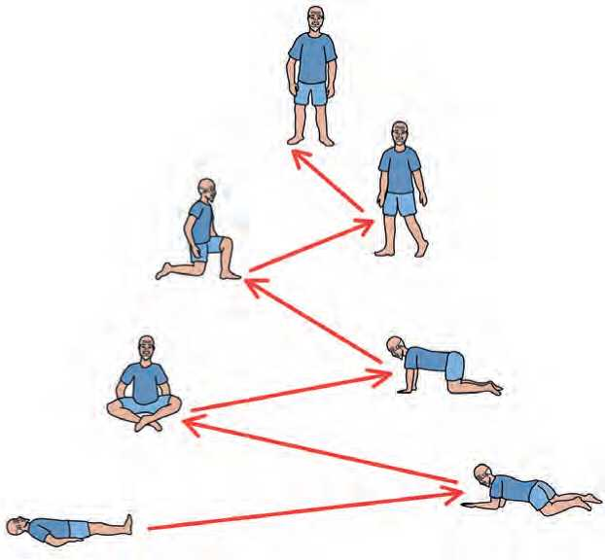
Процесс вставания с пола

Slide 8
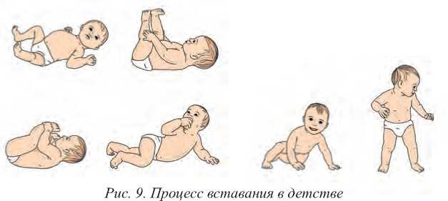
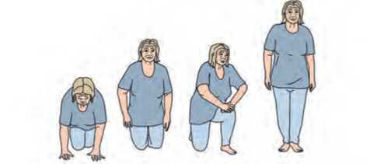

Slide 9
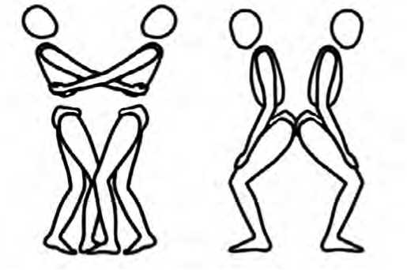
Спиральные и параллельные движения
Достижение равновесия усилиями «тянуть» и «толкать»

Slide 10
Этапы перемещения с применением кинестетики
необходимо перенести вес массы тела
освобожденная от веса масса тела должна быть перемещена на новое место так, чтобы другая масса тела освободилась от веса
на новом месте вес должен быть распределен между массами так, чтобы был найден баланс, позволяющий находиться телу в стабильном положении
1
2
3

Slide 11
Риски при неправильном перемещении
Для сотрудника
Травма спины
Растяжения конечностей
Для проживающих
Нарушения безопасности
Болевые ощущения
Эмоциональное выгорание
Вторичные осложнения (пролежни, падения, пневмонии)

Slide 12
«Золотые» правила перемещения
Одежда удобная, не стесняющая в движениях
Объяснить проживающему смысл движения и его участие в нём, использовать его возможности
Информировать о всех действиях
Сохранять физиологические изгибы позвоночника (не сгибать и не скручивать)
Сгибать ноги в коленных и тазобедренных суставах
Широкая площадь опоры –ноги стоят на ширине плеч или чуть шире; или: одна нога впереди, другая позади
Располагать человека максимально близко к себе

